Slide 1
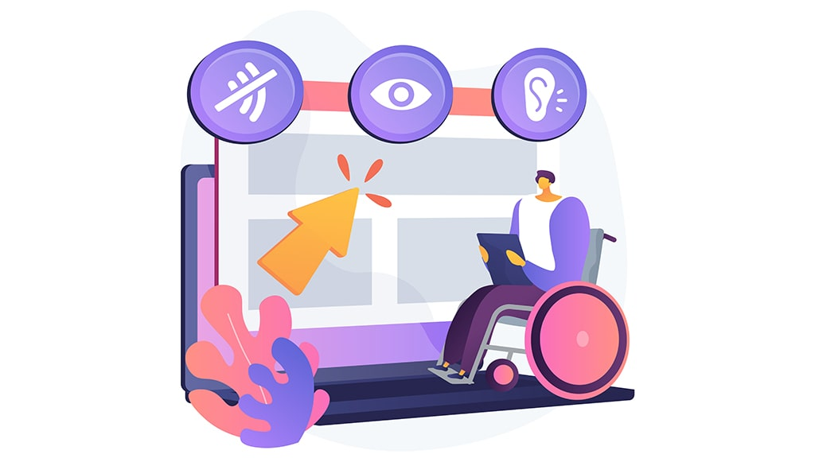
Accesibilidad web

Slide 2
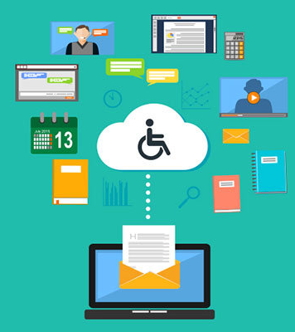
¿Que es?
¿Que es la accesibilidad web?
En el contexto de portafolios web

Slide 3
Por que la accesibilidad es crucial para un Portafolio
Alcance a una audiencia más amplia
Retención de audiencia
Inclusión social
Reputación profesional

Slide 4

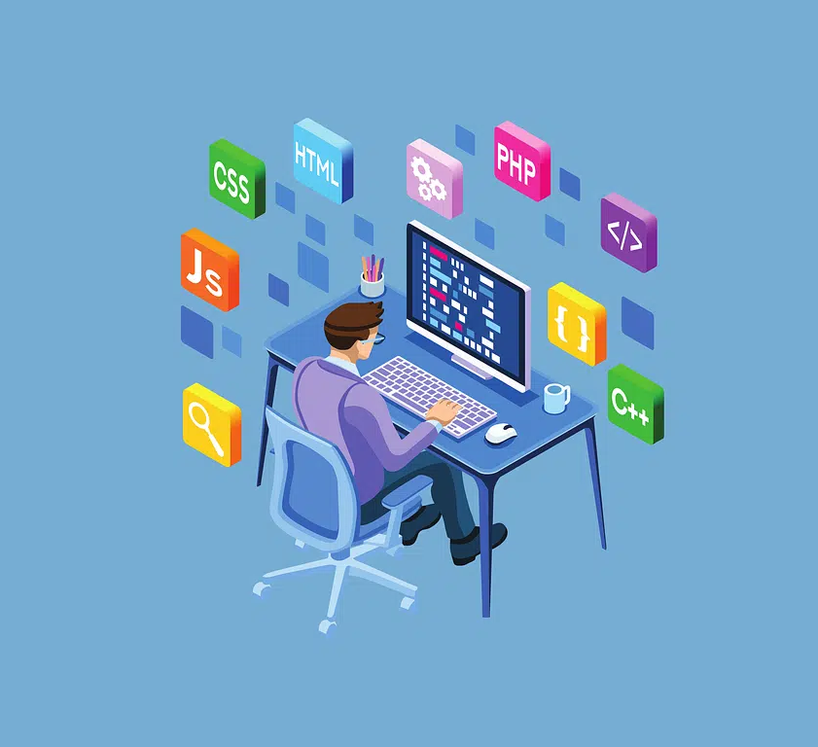
Principios básicos
Perceptibilidad
Operabilidad
Comprensión
Robustez

Slide 5

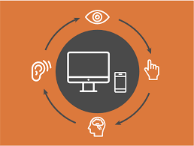
Buenas Practicas
Contraste de colores adecuado
Tipografía legible
Navegación simplificada
Botones y enlaces accesibles

Slide 6
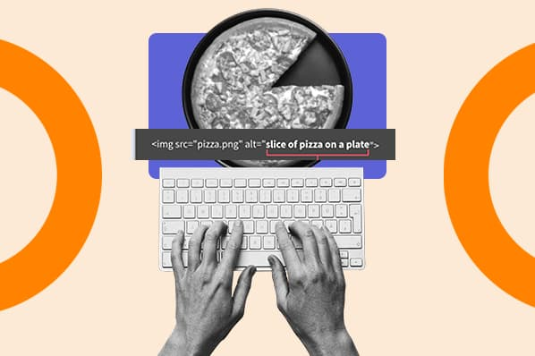
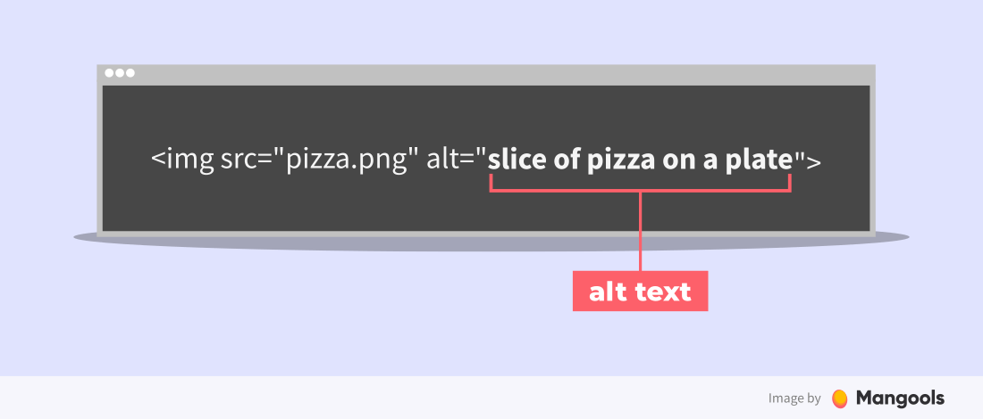
El papel de las imágenes en la accesibilidad
Texto Alternativo (Alt Text)
Imágenes accesibles

Slide 7

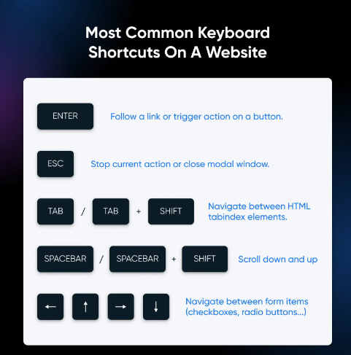
Accesibilidad en la navegación y Estructura del Portafolio
Navegación con teclado
Uso de ARIA (Accessible Rich Internet Pressence)
Estructuración semántica del contenido

Slide 8

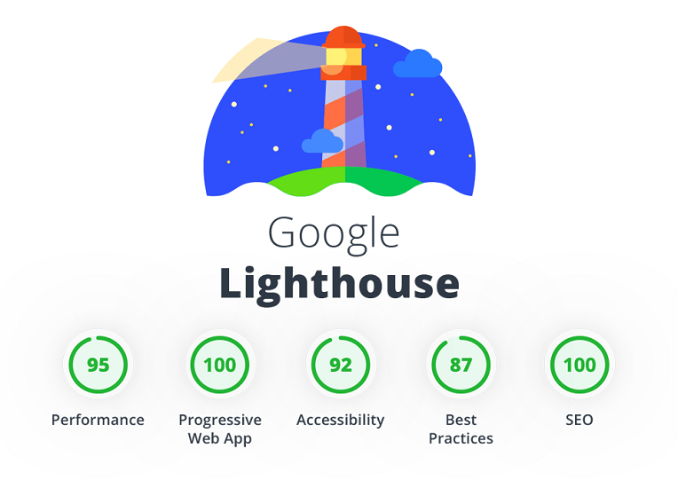
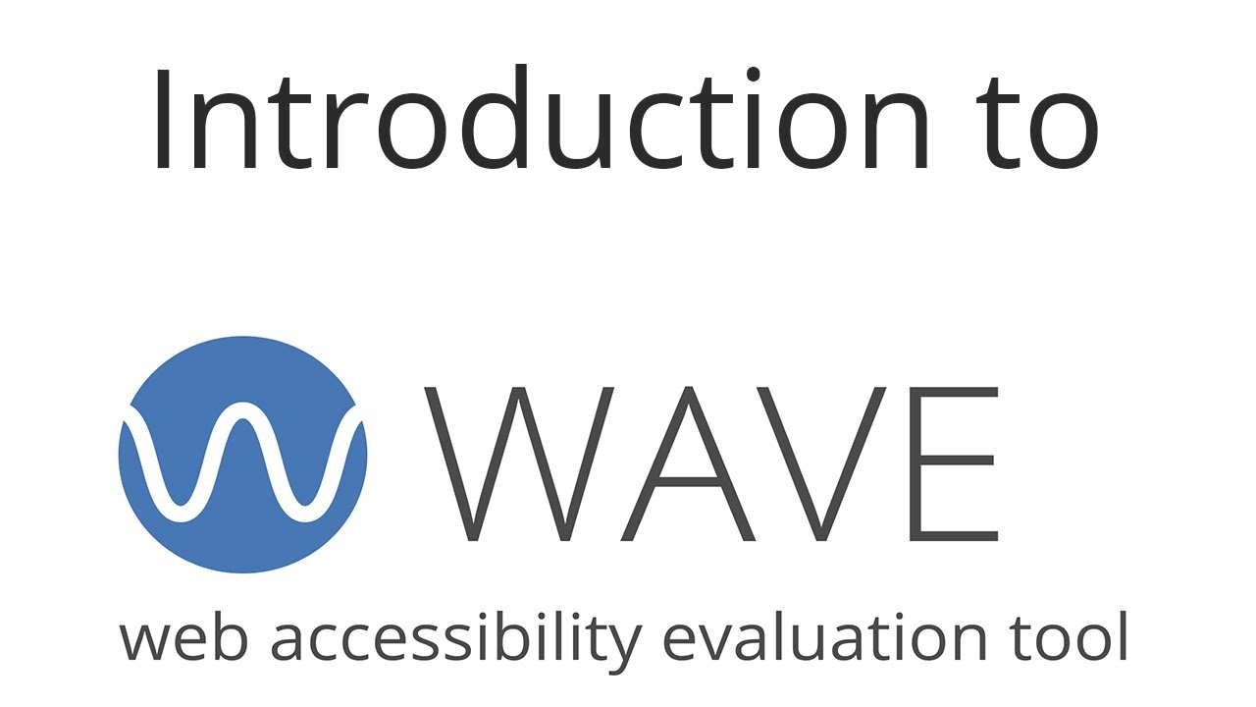
Herramientas y Recursos para Comprobar la accesibilidad de tu Portafolio
WAVE
Lighthouse
Axe
Accessibility Insights
Screen Reader Testing

Slide 9
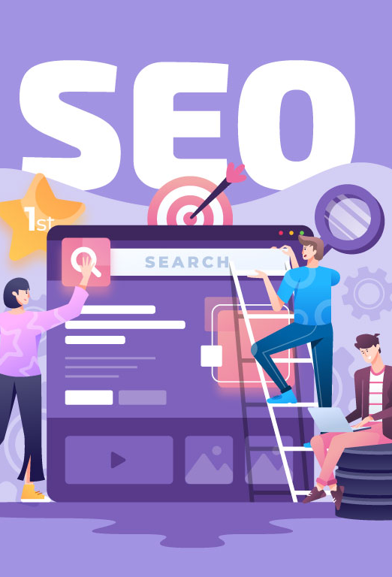
Impacto de la Accesibilidad en la usabilidad y la experiencia del usuario
Mejora de la experiencia del usuario
Reducción de barreras
SEO y posicionamiento web

Slide 10
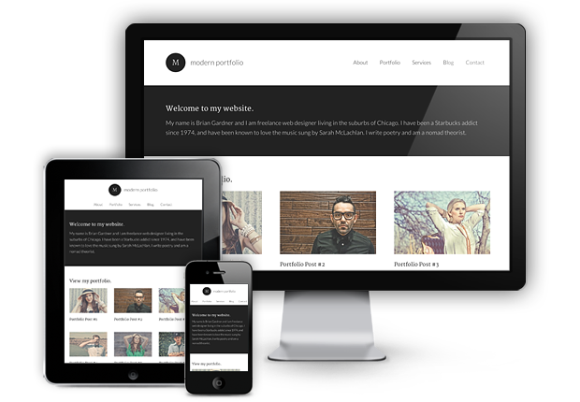
Accesibilidad Móvil en Portafolios
Diseño Adaptable
Compatibilidad con tecnologías de asistencia

Slide 11
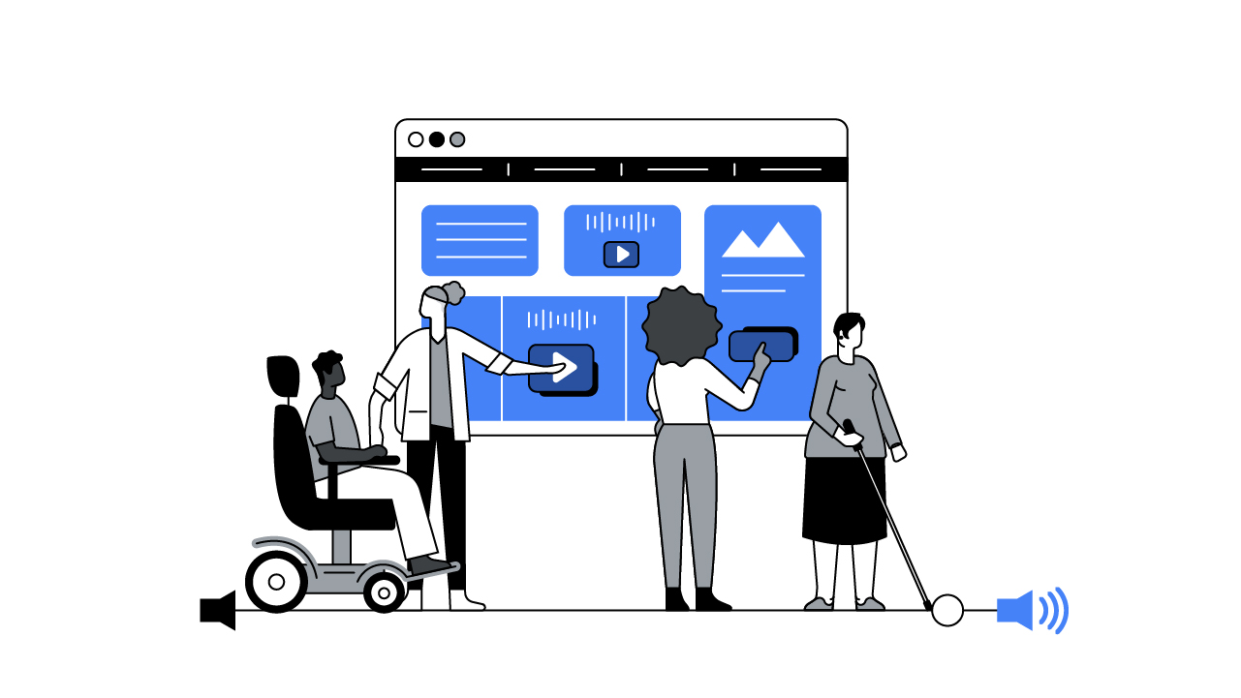
Prácticas para Contenido Multimedia
Incluir subtítulos y transcripciones
Ofrecer controles accesibles

Slide 12

Errores Comunes en Accesibilidad web y como evitarlos
Falta de texto alternativo en imágenes
Mala estructuración del contenido
Navegación inaccesible
Uso de colores inadecuados

Slide 13

Gracias por su atención

